Slide 1
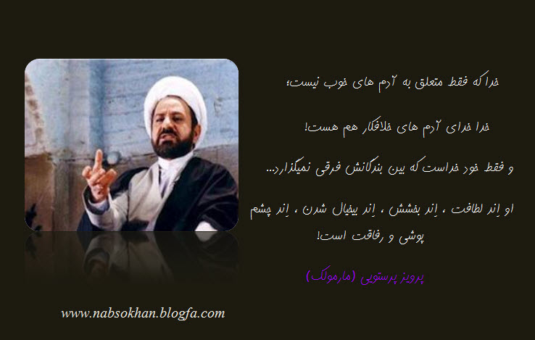


Slide 2

اصول و مباني آينده‌پژوهي
«Foundation Of Futures Studies »
آينده‌پژوهي: نياز امروز، ضرورت فردا
دكتر سعيد خزايي
رئيس مركز آينده‌پژوهي دانشگاه تهران
كارگاه مباني آينده‌پژوهي و روش‌هاي آن» «

Slide 3
به نام آنکه جان را فکرت آموخت
نقش پرداز تویی ، ما قلم پرگاریم
              حاضر آرایی و آینده نگاری از توست
              اقبال لاهوری

Slide 4
نمی توان چیزی را ناشدنی پنداشت، زیرا
رویای دیروز،
امید امروز
و
واقعیت فرداست
«روبرت گودار»

Slide 5
مثلث آینده پژوهی
فشار حال
کشش آینده
وزن گذشته

Slide 6
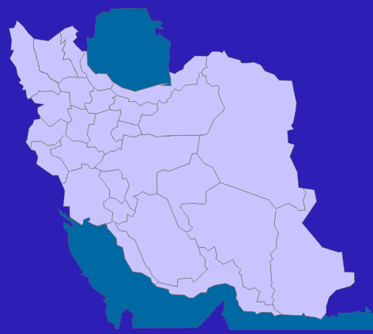

آینده‌هاي منطقه اي
و جهاني
آینده‌هاي كلان ملي
آینده‌هاي بخش

Slide 7


Slide 8
دوره‌هاي سه‌گانه‌ي تاريخ بشر
1. عصر كشاورزي (گاوآهن)
2. عصر صنعتي (خط توليد)
3. عصر دانايي: فراصنعتي، عصر مديريت، عصر ديجيتال، عصر اطلاعات و ارتباطات (رايانه)
Notes:
8

Slide 9
انواع برنامه ریزی
1- مساله محور (چالش های فوری)
2- هدف محور (آن چه می خواهیم، مقاصد)
3- سیاست محور (مجاب سازی سازمان یا رهبر)
4- آینده محور (بلندمدت)

Slide 10
تفاوت آینده پژوهی و برنامه ریزی
برنامه ریزی به دنبال کنترل و بستن آینده است
آینده پژوهی به دنبال گشودن و آشکارسازی آینده است
(حرکت از آینده های محتمل به سوی آینده های بدیل)

Slide 11
برنامه ریزی | آینده پژوهی
کوتاه مدت تر (یک تا 5 سال) | بلندمدت تر (5 تا 50 سال)
پیش بینی آینده | خلق آینده
انحراف آینده ها از یکدیگر | متعهد به آینده های بدیل معتبر
دیدگاه مبتنی بر واقعیت خشک | تعابیر گوناگون از واقعیت
توسط یک گروه خاص و قدرتمندان | مشارکتی تر با حضور ذی نفعان
به خود برنامه اهمیت می دهد | به فرایند برنامه ریزی اهمیت می دهد
ابزارگرا است | کم تر ابزارگرا است (اقدام محور)

Slide 12

در چه عصري زندگي مي‌كنيم
عصر دانايي، دانش اساسي‌ترين سرمايه‌ي انسان‌ها، سازمان‌ها و حكومت‌هاست.
عصر حيرت، رشد حيرت‌انگيز علوم و فناوري‌ها، هم‌افزايي ميان آن‌ها و تغيير شتابان
عصر پيچيدگي ،آشوب و سامانه هاي باز
Notes:
12

Slide 13
ويژگي‌هاي عصر دانايي
1. تغيير شتابان
تغيير را نمي‌توان مهار كرد، بلكه مي‌توان به پيشوازش رفت و از آن پيش افتاد.
اگر مي‌خواهيد در بلندمدت پابرجا بمانيد، به سرعت تغيير كنيد.
بيل‌گيتس
ـ حس قورباغه‌اي و نگاه دايناسوري
Notes:
13

Slide 14
مقایسه جهان خطی و جهان دانش بنیان
پارادایم نیوتنی- دکارتی | پارادایم عصر دانش بنیان(پیچیدگی)
جهان مکانیکی | پویا/خود سازمانده
خطی | غیر خطی
کنترل پذیر | کنترل ناپذیر
تمرکز گرا | شبکه ای
سلسله مراتبی | غیر سلسله مراتبی
ارتباطات محدود | ارتباطات گسترده
یکنواخت | متنوع
علت - معلولی | معلولی- معلولی
پیش بینی پذیر | پیش بینی ناپذیر
تقلیل گرا | کل گرا
شی گرا | موضوع گرا
هویت گرا | فرایند گرا
تحول گرا | انقلابی و تحول گرا

Slide 15
آيا منظور از دنيايي كه تغيير مي كند كل دنياست ؟
به ديگر عبارت، يعني آيا براي ديگر ساكنان اين كره خاكي
مانند حيوانات و گياهان نيز جهان تغيير يافته است؟
آنچه كه تغيير دنيا مي‌ناميم را مي‌توان در تغيير چهار مولفه خلاصه نمود، تغيير در :
1. تغيير در پيش فرض‌ها
2. تغيير در ابزارها و روش‌ها
3. تغيير در اهداف و غايات
4. تغيير در مفاهيم
1

Slide 16
پارادايم اول
پارادايم سنتي پاراديم اكتشافي Exploratory
آينده نتيجه‌اي علّي و معلولي از وضعيت حال است.
آينده، آينده‌اي محتوم، صلب و ثابت است.
موضع پژوهشگر ، موضعي انفعالي است كه خود را به بهترين وجه ممكن با آن آينده معين وفق مي‌دهد.
تاريخ مطابق با قوانين خود حال را به آينده تبديل مي‌نمايد.
آدمي ناظري بيروني است كه تنها مي‌تواند به اكتشاف آن آينده محتوم بپردازد. و پيش‌بيني تنها نيم‌نگاهي است به پلان‌هاي باقيمانده از فيلمي كه در حال پخش است.
3

Slide 17
پارادايم دوم
possible future
present
possible future
possible future
4

Slide 18
پارادايم دوم
آينده ساخته مي‌شود . پيش‌بيني ديگر يك رفتار انفعالي نبوده، تبديل به حالتي افعالي مي‌گردد.
چه آينده‌اي امكانپذير است؟ ? Could it happen
كدام آينده مطلوب مي‌باشد ؟ ? Should it happen
كدام آينده اتفاق مي‌افتد؟ ? Will it happen
5

Slide 19
پارادايم هنجاري
Normative
سعي بر ساخت آينده‌اي است كه مي‌خواهيم ببينيم.
در اين پارادايم پلان‌هاي بعدي فيلم توسط ما ساخته
و پخش مي‌گردد.
6

Slide 20
پارادايم يكم گرايشي شديد به عددي ساختن پيش‌بيني، روش‌هاي آماري و كمي سازی دارد.
پارادايم دوم در فضايي كاملا متفاوت از فضاي اول به مفهومي هم‌چون مدل هاي آينده (Futures models) مي‌پردازد.
گر چه هيچ يك را نمي‌توان به‌طور مطلق رد يا قبول كرد، با اين حال در فعاليت پيش‌بيني بيشتر پيش‌فرض جبري حاكم است و در آينده‌نگاري پيش‌فرض مبتني بر اختيار .
7

Slide 21
كاركردهاي آينده‌نگاري 5c
كاركرد ارتباطي Communication
احياء و ترميم حلقه‌هاي ارتباطي (Linkage) سيستم
ايجاد به خلق زباني جديد (زبان مشترك ميان بازيگران)
هر علم زبان تخصصي (PRIVATE LANGVAGE) خود را دارد.
در سيستم‌هايي كه حلقه‌هاي ارتباطي ما بين اجزاء آن سيستم توسعه يافته است. سيستم بسيار اثربخش‌تر از سيستم‌هايي كار مي‌كند كه در آن بازيگران قوي‌ترند حال آنكه روابط ميان آن‌ها ضعيف‌تر است.
هدف مشترك
ارتباطات
تمايل به
مساعدت عملي
31

Slide 22
5cكاركردهاي آينده‌نگاري
تمركز بلندمدت Concentration on the longer term
عمر كوتاه دولت‌ها، مجالس قانونگذار، سياستگذاران و..
در اثر روش‌هاي دموكراتيك
سياست رها سازي و دل كندن سازمان يافته (organized abandonment)
رويارويي با سوالات و چالش‌هايي از نوع چه چيز را ترك كردن؟
و چگونه ترك كردن؟
32

Slide 23
5cكاركردهاي آينده‌نگاري
هماهنگي Coordination
پيش رفتن به سمت بوروكراتيزه كردن سيستم
ساختارهاي مكانيكي ، ساختارهاي ارگانيك (organic)
33

Slide 24
5cكاركردهاي آينده‌نگاري
قصدمندیConsensus
بحران مشروعيت پيش روي نظام اداري يا تصميم‌گيري دولتي
انتخاب اولويت به‌‌معناي اعطاي تسهيلات و ساخت بستري براي پيشرفت آن حوزه‌هاي برخوردار از اولويت است.آيا از نظر فعالان حوزه‌هايي كه خارج از اولويت‌ها مي‌باشند، عقلانيت اين انتخاب‌ها مورد تشكيك نيست؟
34

Slide 25
5cكاركردهاي آينده‌نگاري
تعهد Commitment
تعهد برآمده از چهار c قبلي
تعهد برآمده از انتشار نتايج
35

Slide 26
3. تغيير در اهداف و غايات
36

Slide 27
اهداف و غايات
تفاوت تقسيم‌بندي‌ها
الف) نتايج آشكار يا ملموس يا عيني يا نتايج مستقيم
ب) نتايج پنهان يا ناملموس يا غيرعيني يا نتايج غيرمستقيم
نتايج فرآيندي process
نتايج محصولي product
الف. عملي يا پياده‌سازي
ب. نظري يا گزارشي
37

Slide 28
الف. نتايج عيني
1. تشخيص فناوري‌هاي كليدي
2. تشخيص فناوري‌هاي عام در حال پيدايش
3. پيش‌بيني زمان ظهور و وقوع فناوري‌ها
4. تعيين جايگاه ملي، شناسايي ضعف‌ها و قوت‌ها
5. شناسايي پتانسيل‌ها
6. شناسايي نيازهاي اقتصادي_ اجتماعي
38

Slide 29
الف. نتايج عيني
7. شناسايي تهديدها و فرصت‌ها
8. اولويت‌گذاري
9. اطلاع‌رساني به بنگاه‌هاي اقتصادي
10. اطلاع‌رساني به تصميم‌گيران و سياستگذاران
11. ايجاد همكاري ميان بخش پژوهش و صنعت
12. پروژه‌هاي خاص
39

Slide 30
ب. نتايج پنهان يا غيرعيني
1. ايجاد فضاي نوآورانه در فعاليت‌هاي تجاري
2. ايجاد يك فضاي عقلايي بر فرآيند تصميم‌گيري
3. آموزش‌هاي گسترش يافته
40

Slide 31
نتايج فرآيندي
كاركرد ارتباطي communication
تمركز بلندمدت concentration on the longer term
هماهنگي coordination
وقوف consensus
تعهد Commitment
41

Slide 32
نتايج محصولي
ليستي از اولويت‌ها
گزارش ضعف‌ها و قوت‌ها
كتاب راهنماي فرصت‌هاي تجاري براي SME
قوانين حمايتي از حوزه‌هاي خاص
ايجاد رشته‌هاي دانشگاهي
ايجاد شوراي سياستگذاري
و....
42

Slide 33
4. تغيير در مفاهيم
45

Slide 34
Positioning Foresight
Planning
Foresight
Futures
Networking
FOREN, 2000
46

Slide 35
ويژگي‌هاي عصر دانايي
3. فرصت‌هاي طلايي و تهديدهاي بنيان‌كن
4. آشوبناكي
دوست دارد يار اين آشفتگي
كوشش بيهوده به از خفتگي
Notes:
35

Slide 36
پارادايم‌ها، زندان انديشه
ـ كك و پارادايم جهش
ـ دلفين و پارادايم شكار
ـ فيل و پارادايم گريز
ـ شركت جنرال موتورز، پارادايم‌ها و تغيير
ـ شركت تترالاوال و عدم درك تغيير
ـ شركت موتورولا و بي‌توجهي به سيگنال‌هاي تغيير
ـ شركت آي.بي.ام و سوگيري‌هاي اشتباه
Notes:
36

Slide 37

ضرورت آينده‌انديشي
تمام دانش ما درباره گذشته است،
اما تصميم‌هاي ما براي آينده
Notes:
37

Slide 38
چهار رویکرد به آینده
1- شتر مرغ واکنش زده
2- آتش نشان واکنش گرا
3- بیمه گذار پیش فعال
4- دسیسه گر بیش فعال
کاربست هم زمان دو رویکردِ واپسین،مقصد آینده نگاری است.
هر شکلی از پیش نگری،نوعی حقه بازی و شیادی است.آینده از پیش نوشته نشده است،اما باید آن را ساخت.

Slide 39

انديشيدن به آينده (تاريخچه)
غيب‌گويي (divination) آينده‌شناسي
آينده‌انديشي (future thinking)
آينده‌پژوهي (Futures studies)
Notes:
39

Slide 40
آینده پژوهی - تاریخچه
تکامل اندیشه های آرمانشهری در نگاه اندیشمندانی مانند
فرانسیس بیکن(آتلانتیس تازه)
توماس مور(اتوپیا)
ژان ژاک روسو
مارکی دو سد
کوندورسه
ویلیام گادوین
هانری سنت سیمون
کارل مارکس
آغازی بر عصر آینده پژوهی
«وندل بل»

Slide 41
آینده پژوهی - تاریخچه
کتاب پیش نگری ها (anticipations) نوشته اچ. جی ولز در سال 1902 نقطه آغازی بر آینده پژوهی است.
اما آینده پژوهی تا دهه شصت به دغدغه ای عمومی تبدیل نشد. پیش ران های آینده پژوهی در این دهه:
نیاز دولت و تجارت به برنامه ریزی بلند مدت
آغاز پیشرفت های تازه در پیش بینی فناوری و اقتصاد
زوال تدریجی مرز میان آینده پژوهی و دیگر حوزه های دانشی و آغاز تلاش های میان رشته ای
گویا چنین به نظر می رسد که انتخاب های انسان سبب پیدایش یک تفاوت می شود.

Slide 42
آينده‌پژوهي (خاستگاه‌ها)
پژوهش در عمليات و تحليل سامانه‌ها
فوتوریبل و ژوونل
رند و انديشكده‌ها
شل، هادسون و سناريوپردازي
انجمن آينده جهان
Notes:
42

Slide 43
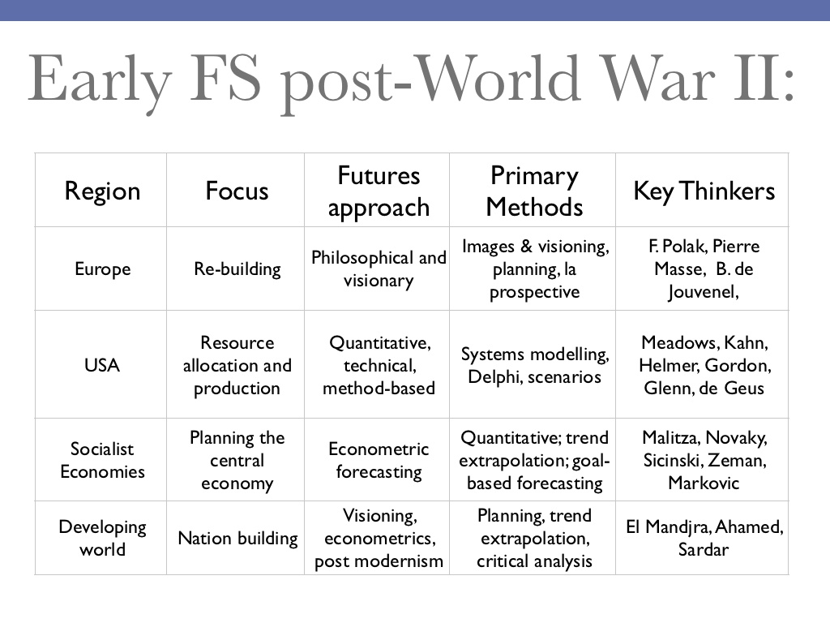

Slide 44

اهداف آينده‌پژوهي
مطالعه آينده‌هاي ممكن
بررسي‌ آينده‌هاي محتمل
بررسي تصويرهاي آينده
مطالعه‌ي بنيان‌هاي معرفتي آينده‌پژوهي
بررسي بنيان‌هاي اخلاقي آينده‌پژوهي
تفسير گذشته و تعيين موقعيت حال
تلفيق دانش و ارزش براي طراحي اقدام اجتماعي
افزايش مشاركت مردمي در تصويرسازي آينده و طراحي آن
ترويج تصوير مطلوب آينده و حمايت از آن
Notes:
44

Slide 45
آینده پژوهی - هدف
هدف غایی آینده پژوهی، ساختن آینده ای بهتر است.
ادوارد کورنیش، رییس انجمن آینده جهان و سردبیر فیوچریست

Slide 46
چهارده حوزه اصلی فعالیت های آینده پژوهی
آینده های جهان | غذا و کشاورزی
اقتصاد جهانی | جامعه و سیاست و جرایم
مناطق و ملت ها | اقتصاد و شهرها و کار
دفاع و خلع سلاح | بهداشت
ثبات و توسعه | محیط زیست
روش های شکل بخشیدن به آینده | دانش و فناوری
ارتباطات | آموزش

Slide 47
آینده پژوهی – ضرورت بومی سازی
« رویکرد هر جامعه و تمدنی به آینده با جوامع و تمدنهای دیگر تفاوت دارد. برداشت ها و ادراکات گوناگونی از آینده، از قبیل رویکرد خردگرا، علمی، معنوی و روایی در طول تاریخ بشر تکامل یافته و در این عرصه فرهنگ و جوامع نظامهای اعتقادی متفاوتی را پدید آورده اند.»
«الوین و هایدی تافلر»

Slide 48
مفروضات كليدي آينده‌پژوهي
زمان پيوسته، خطي، يك سويه و بازگشت ناپذير است
آينده‌ بالضروره تداوم حال و گذشته نيست
آينده‌انديشي از بخش‌هاي جدايي ناپذير اقدام بشري است
آينده‌پژوهي پر كاربردترين دانش است
هيچ شاهدي از آينده در اختيار نداريم، آينده‌ پيش‌بيني پذير نيست
آينده كاملا از پيش تعيين نشده است
وابستگي متقابل پديده‌ها در جهان و ضرورت كل نگري
برخي آينده‌ها بهتر از برخي ديگر هستند
Notes:
48

Slide 49
انواع آينده
آينده‌هاي ممكن (possible)
آينده‌هاي محتمل (probable)
آينده‌هاي مطلوب (preferable)
Notes:
49

Slide 50
آینده پژوهی- هدف
آینده پژوهان می کوشند تصاویری تازه و بدیل از آینده فراهم سازند.
:
اکتشافات تصویر پردازانه از آینده های ممکن
بررسی های نظام یافته از آینده های محتمل
ارزیابی اخلاقی از آینده های مطلوب
الوین تافلر

Slide 51
طبقه بندی اهداف آینده پژوهی
آینده های ممکن(هرآینده ای که محال ذاتی نباشد)اکتشاف خیال پردازانه
آینده های محتمل: آینده هایی که بر پایه شواهد ، احتمال وقوع بیشتری دارند (امکان پیش بینی پذیری کم و بیش وجود دارد)وارسی سازمند
آینده های مطلوب (آینده های خواستنی بر پایه ارزش و باورها)ارزشیابی اخلاقی
آزمون تغییرات موجود
نگرش دورنمای جامع
پرسشگری

Slide 52
تخیل علمی و آینده پژوهی
«آینده پژوهان باید بر فرایند خیال پردازانه تصورات تاکید و تمرکز کنند، زیرا از این راه می توانند
آینده های ممکن بیشتری را شناسایی و از این میان مطلوب ترین احتمال را در نظر آورده و برای تحقق آن بکوشند»
«فردریک پل، اندیشیدن پیرامون آینده»

Slide 53
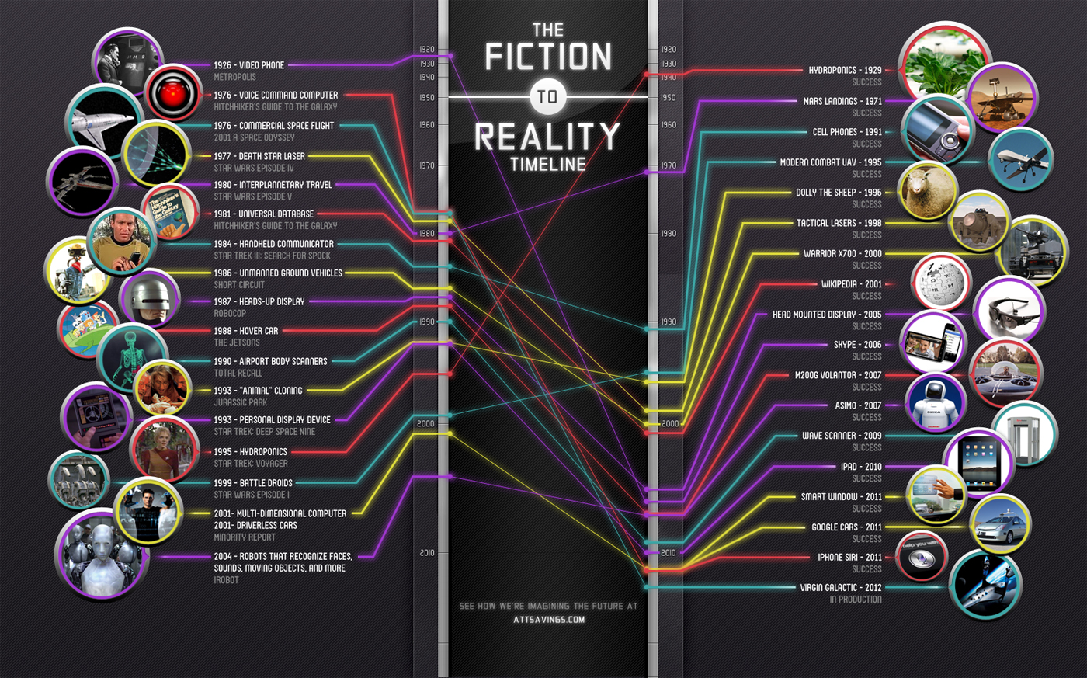

Slide 54
آینده های پیش روی افراد/سازمان ها

Slide 55
تخیل علمی و آینده پژوهی
میشل ماری ین تخیل علمی به شیوه ای مدرن و سبکی ويژه در آینده پژوهی می داند.
سر دبیران دانشنامه آینده ( گراهام مولتیور و جورج کوریان ) نویسندگان نوع علمی ـ تخیلی از جمله ولز، ژول ورن، آسیموف و آرتور سی کلارک را در ردیف های نخست اندیشه ورزان آینده پژوهی قرار دارند.

Slide 56
چند كليد واژه
كلان روند (megatrend)
شگفتي‌ساز (wild card)
نشانك‌هاي ضعيف (weak signals)
تحليل برگذر (cross-impact analysis)
آينده‌هاي مرسوم (official futures)
آينده‌هاي بديل (alternative futures)
Notes:
56

Slide 57
آینده پژوهی چیست؟
مطالعه و بررسی سازمند آینده های ممکن،محتمل و مرجح، ارزش های بنیادین،اسطوره ها و استعاره های یک جامعه یا ملت است.

Slide 58
آینده پژوهی و علوم
میان رشتگی(Inter Disciplinary)
چند رشتگی(Multi Disciplinary)
فرا رشتگی(Trans Disciplinary)

Slide 59
سیر تکوین آینده پژوهی
1- بررسی نیروهای خارجی تاثیرگذار بر آینده
(طالع بینی و پیش گویی) ستاره بینی Astrology
2- بررسی ساختار
(الگوهای تاریخی تغییر، ظهور و سقوط ملت ها و نظام ها) Prophecy
3- عامل انسانی
(مطالعه تاریخ و خلق تصاویر مرجح آینده) Forecasting

Slide 60
مسیر تاریخی تکوین آینده پژوهی
ستاره بینی:
جهان هستی از الگوهای نگاشت یافته و ترسیم شده برخوردار است که در حرکت ستاره ها نهفته است
هدف آن پیش گویی برای پرهیز از مخاطرات است
کنترل فردی آینده از راه پیش گویی

Slide 61
تفکر آینده نگر - پیشینه
1- آینده محتوم و از پیش رقم خورده است، پس می توان آن را پیش بینی کرد.
2- آینده با عدم قطعیت همراه است و انتخاب آن از میان گزینه های بدیل، امکان پذیر است.

Slide 62
مسیر تاریخی تکوین آینده پژوهی
پیش گویی:
افرادی خاص به سطوح عمیق تر ذهن دسترسی دارند (فرض) و می توانند آینده را ببینند
مبتنی بر بیان روابط (برای مثال، میان حرکت ستاره ها) نیست، بلکه دارای ماهیتی چشم اندازساز و بصیر است.
از پیش گویی برای خلق نظام ها و جهان هایی تازه (نه پیش بینی رویدادهای خاص) استفاده می شود.

Slide 63
NO!

Slide 64
مسیر تاریخی تکوین آینده پژوهی
پیش نگری:
تکنیک دلخواه برنامه ریزان، اقتصاددانان و دانشمندان علوم اجتماعی است.
تلاش برای ثبات بیشتر جهان و کنترل آینده
تصمیم گیران با دسترسی به اطلاعات بهنگام و بیشتر می توانند تصمیم های خردمندانه تری بگیرند.

Slide 65
آینده پژوهی در جست و جوی واقعیت
سنت امریکایی(تجربی)
سنت اروپایی(انتقادی)
سنت چند فرهنگی
سنت آینده های یکپارچه(انتگرال)

Slide 66
رویکرد انتگرال در نمایی کلی
I
Consciousness
قصد مندی ، وقوف
IT
Behavior
Its
Society
We
Culture
من
او
ما
آن ها

Slide 67
individual
I
Subjective
اندیشه ها،احساسات،ذهن،حالت ذهن،ادراکات و احساسات بی واسطه
IT
Objective
پیکره مادی (از جمله مغز)
ملموسات در زمان و فضا
We
Inter subjective
ارزش های تسهیم شده،معانی،زبان همکاری،زمینه های فرهنگی
Its
Inter objective
سامانه ها،شبکه ها،فناوری حکومت، محیط طبیعی
Interior
exterior
collective

Slide 68
وجوه واقعیت درحال و آینده
تحلیل لایه ای علت ها
تحلیل روند،پیش بینی
سناریو
دلفی
فردی
گروهی
بیرونی
درونی

Slide 69
جنبش آینده یکپارچه (ترکیب ذهنیت و عینیت)
1- دورنمای درونی خودآگاهی فردی
2- دورنمای بیرونی رفتار فردی
3- دورنمای درونی فرهنگ گروهی
4- دورنمای بیرونی اجتماعی و مادی گروهی
دورنمای درونی ( 1 و3) راه های ذهنی نگرش به واقعیات هستند.
دورنمای بیرونی ( 2 و4) راه های عینی نگرش به واقعیات هستند.
ما نمی توانیم تنها بر مجموعه ای از واقعیات عینی خارجی به عنوان زیر بنای تفکر و اندیشه به آینده تکیه کنیم، بلکه فهم آن ها از آینده، تجربه های درونی و فرهنگ نیز دارای اهمیت است.
فراپارادایم(MetaParadigm)
نظریه ای برای همه چیز

Slide 70
بل و یگپارچه سازی
آگاهی از آیند ه نیازمند در همکرد و امتزاج دانش ، ارزش و اقدام است.
«وندل بل»
ادراک آینده تنها به معنای پیش نگری نیست، بلکه به مفهوم قضاوت و ارزیابی درباره آفرینش آینده و سناریو هنجاری نیز هست.

Slide 71

روش‌هاي آينده‌پژوهي
روش‌هاي اكتشافي (explorative)
روش‌هاي هنجاري (normative)
روش تصوير پرداز(Imagery)
Notes:
71

Slide 72
چهار نگرش فرهنگی به آینده
آینده پژوهان حوزه دانش وفناوری خوش بین اندیشه بلند مدت
آینده پژوهان حوزه تجارت خوش بین اندیشه کوتاه مدت
آینده پژوهان حوزه اجتماعی بد بین اندیشه کوتاه مدت
آینده پژوهان حوزه محیط زیست بد بین اندیشه بلند مدت

Slide 73
خلاقیت
Creativity
روش‌شناسی
Wild cards
Science fiction
Gaming-simulation
Essays / Scenario writing
Genius forecasting
Role Play/Acting
Backcasting
Brainstorming
Relevance trees / Logic charts
Scenario workshop
Roadmapping
Delphi
SWOT analysis
Citizen Panels
خبرگی
Expert Panels
Morphological analysis
Conferences / Seminars
تعامل
Key/Critical technologies
Multi-criteria
Voting / Polling
Quantitative Scenarios/SMIC
Stakeholders Mapping
Interviews
Benchmarking
Cross-impact
Modelling
System/Structural analysis
Bibliometrics
Patent analysis
Extrapolation
Scanning
کیفی(17)‏
Literature review
شبه کمی(10)
Indicators
کمی(6)‏
R. Popper (2006)‏
داده‌های واقعی

Slide 74
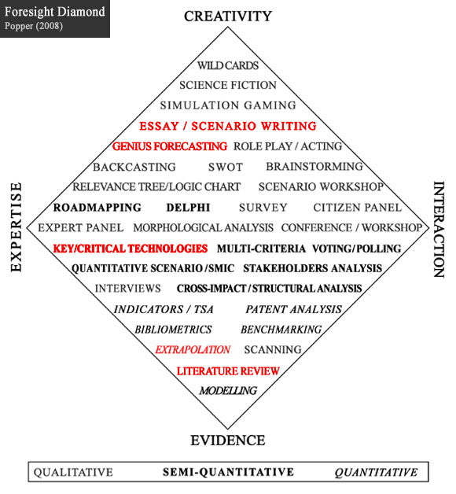

Slide 76
Methods
Creativity
Creativity
Synthesis
Wild cards
Science fiction
Transformation
Gaming-simulation
Essays / Scenario writing
Genius forecasting
Role Play/Acting
Backcasting
Brainstorming
Relevance trees / Logic charts
Scenario workshop
Roadmapping
Delphi
SWOT analysis
Citizen Panels
Expertise
Expert Panels
Morphological analysis
Conferences / Seminars
Interaction
Key/Critical technologies
Multi-criteria
Voting / Polling
Quantitative Scenarios/SMIC
Stakeholders Mapping
Interviews
Benchmarking
Cross-impact
Understanding
Modelling
System/Structural analysis
Bibliometrics
Patent analysis
Analysis & Selection
Extrapolation
Scanning
Actions
Literature review
Indicators
Evidence

Slide 77
روش هاي كلي آينده نگاري
Qualitative | Quantitative | Semi-quantitative
Methods providing meaning to events and perceptions. Such interpretations tend to be based on subjectivity or creativity often difficult to corroborate (e.g. brainstorming, interviews) | Methods measuring variables and apply statistical analyses, using or generating (hopefully) reliable and valid data (e.g. economic indicators) | Methods which apply mathematical principles to quantify subjectivity, rational judgements and viewpoints of experts and commentators (i.e. weighting opinions)
Backcasting Brainstorming Citizens panels Conferences/workshops Essays /Scenario writing Expert panels Genius forecasting Interviews Literature review Morphological analysis Relevance trees /logic charts Role play / Acting Scanning Scenario /Scenario workshops Science fictioning (SF) Simulation gaming Surveys SWOT analysis Weak signals /Wildcards | Benchmarking Bibliometrics Indicators / time series analysis Modelling Patent analysis Trend extrapolation / impact analysis | Cross-impact / structural analysis Delphi Key / Critical technologies Multi-criteria analysis Polling / Voting Quantitative scenarios / SMIC Road mapping Stakeholder analysis
Source: R. Popper (2008)

Slide 78
طبقه‌بندي روش‌هاي آينده‌پژوهي
رويكرد | روش‌ها
موضوع شناسي | پويش محيطي (environmental scanning) تحليل SWOT پيمايش موضوع‌ها (issue survey)‌
برون‌يابي | برون يابي روند (trend extrapolation) مدل‌ شبيه‌سازي (simulation modeling) پيش‌بيني نبوغ‌آميز (Genius Forecasting) دلفي (Delphi)
نوآورانه | ذهن‌انگيزي (brainstorming) تحليل برگذر (cross impact) پانل خبرگان (expert panels) سناريوها (scenarios)
اولويت‌بندي | فناوري‌هاي كليدي (critical technologies) ره‌نگاشت (roadmapping)
Notes:
78

Slide 79
انواع آینده پژوهی (رویکردها)
1- پیش بینی محور: (مبتنی بر علوم اجتماعی و تجربی)
2- تعبیری: مبتنی بر پیش بینی نیست، بلکه بر پایه درک تصاویر آینده است.
3- انتقادی: (برآیند تفکر پسا ساختاری. پرسش درباره پی بردن منافع فرد یا گروهی از تحقق آینده ای خاص)
4- پژوهش/یادگیری حین عمل برآوردی: توسعه ی آینده از سوی ذی نفعان با بهره گیری از فرض های بنیادین آینده (برای مثال، آینده خطی است یا چرخه ای؟).

Slide 80
آینده پژوهی پیش بینی محور (Predictive F.S.)
سناریو در این رویکرد انحراف های جزیی از آینده و محور هنجار هستند نه پیشنهاد دیدگاه ها و جهان بینی های بدیل.
وابستگی آشکاری به عوامل چندی دارد و منافع و علایق را تعدیل می کند (به ارزش ها کم تر توجه دارد).
فرض بر آن است که آینده تداوم خطی گذشته است و می توان جهان تجربی را شناخت.

Slide 81
آینده پژوهی و دو مقوله کانونی
1- پیش بینی آینده
2-واپایش(کنترل) آینده
«اغلب تغییرات چشم گیر در صد ساله اخیر پیش بینی نشده است.»
«پیتر راسل»
«سخن گفتن از آینده های ممکن و محتمل توجیهی بر ناتوانی بشر در پیش بینی آینده است.»
«گراهام می»
«شایسته است پیرامون آینده به عنوان چندین احتمال بدیل بیندیشیم»
«پیتر بیشاپ»
«اگر بتوان آینده هایی را با قطعیت پیش بینی کرد، جبری و جزمی بودن آن اثبات می شود و ثابت می شود آینده از پیش رقم خورده است»
«ادوارد کورنیش»
«پیش بینی آینده تخیل و اقدام های ما را جهت بخشیده، نگرش و چشم داشت ها یی را موجب می شود.»
«ضیاءالدین سردار»

Slide 82
آینده پژوهی و پیش بینی آینده
جهان پیرامونی به میزان درخور تأملی نظم، پیوستگی و الگوهای تکرار شونده دارد.
این جهان سراپا پیش بینی ناپذیری نیست و از الگوها و قواعدی هم پیروی می کند.
«ادوارد کورنیش و گراهام مولتیور»
قراردادهای اجتماعی عامل تسهیل گر پیش بینی است.
واقعیت هر دو جنبه و نگرش را در بر دارد:
میزانی از قوانین و روال های پیش بینی پذیر
میزانی از آینده اندیشی، اختیار و عدم قطعیت

Slide 83
برون یابی روند – پیش بینی آینده
برخی آینده پژوهان : تاریخ می تواند بستری مناسب برای پیش بینی آینده باشد.
برون یابی روند مناسب ترین روش پیش بینی آینده است.
«گراهام مولتیور»
There is nothing new under the sun.
پیوستگی های گذشته و آینده که پیش بینی را امکان پذیر می سازند:
پیوستگی وجود
پیوستگی الگو
پیوستگی تغییر
پیوستگی روابط علی
« ادوارد کورنیش»

Slide 84
مروري بر مفهوم روند
مفهوم روند
روند تغييرات پيوسته و منظم داده در بستر زمان است.
روند دربردارنده‌ي سلسله‌ رويدادهايي است که با هم به طور منطقي رابطه دارند.
پس اگر روندي را بشناسيم، مي‌توانيم:
  رويدادهاي مرتبط با آن را پيش‌بيني كرد.
  اقدام‌هاي ديگران را تحليل كرد.
  تصاوير آينده را ترسيم كرد.
84

Slide 85
مروري بر مفهوم روند
تأملي درباره‌ي روندها
آيا روند يک امر اکتشافي است؟
آيا ما در عالم واقع چيزي به نام روند را مي‌توانيم نشان دهيم؟
آيا روند قابل مشاهده است؟
روند در ذهن ما شکل مي‌گيرد.
آنچه در خارج وجود دارد رويدادها هستند که قابل مشاهده‌اند.
85

Slide 86
مروري بر مفهوم روند
فرايند شكل‌گيري روندها
مشاهده‌ي رويدادهاي گوناگون
گزاره‌هاي مشاهدتي
پردازش روندها
86

Slide 87
مروري بر مفهوم روند
گزاره‌هاي مشاهدتي:
تعداد کارمندان زن نسبت به ده سال پيش 35 درصد افزايش داشته است.
دماي متوسط کره‌ي زمين نسبت به ده سال گذشته افزايش قابل توجهي داشته است.
نسبت دانشجويان دختر به دانشجويان پسر در چند سال گذشته افزايش زيادي پيدا کرده است.
بازدهي کار کارمندان شركت‌هاي بزرگ در سالهاي اخير کاهش يافته است.
امسال ميزان بارش باران در کشور نسبت به متوسط سي ساله کاهش زيادي را نشان مي‌دهد.
خرس‌هاي قطبي در حال انقراض‌اند.
نرخ بيکاري رو به افزايش است.
87

Slide 88
مروري بر مفهوم روند
روندهاي حاصل از گزاره‌هاي مشاهدتي:
روند گسترش آلودگي کره زمين: چون آلودگي زمين زياد شده است دماي متوسط هر سال افزايش مي‌يابد و در نتيجه زندگي خرس‌هاي قطبي به خطر افتاده است و علت کاهش ميزان بارش در کشور نيز همين است.
روند افزايش ورود زنان به عرصه‌هاي اجتماعي: با ورود هرچه بيشتر زنان به عرصه‌ي اجتماع تعداد دانشجويان دختر هم افزايش يافته و بنابراين در کارمندان دولت هم که اغلب از فارغ‌التحصيلان دانشگاه‌ هستند نسبت زنان افزايش يافته است اين مساله موجب شده است بازده کاري کارمندان پايين بيايد چون کارايي زنان کمتر است و ضمناً با اشتغال زنان عرصه‌ي فعاليت براي مردان کم شده و بيکاري افزايش يافته است.
88

Slide 89
مروري بر مفهوم روند
لايه‌هاي گوناگون روندها:
روندها داراي لايه‌هاي گوناگوني هستند.
در لايه‌هاي زيرين ما روندهاي جزيي و کوچک را داريم که چه بسا مربوط به قشر خاصي از جامعه و رويدادهاي مربوط به آن‌ها باشد.
در لايه‌هاي بالاتر ما با روندهاي کلي‌تر که از برايند يا پيوند چند روند جزيي‌تر شکل گرفته‌اند روبه‌رو مي‌شويم.
89

Slide 90
مروري بر مفهوم روند
چند نكته در باب روندها
روند مفهومي ذهني است و نمي‌توان آن‌ را در عالم واقع مشاهده كرد.
اين مفهوم ذهني، ابزارهايي عيني فراهم مي‌سازد تا با استفاده از آن، آينده بر پايه‌ي ارزش‌هاي جامعه تغيير يابد.
روندها اموري اكتشافي به شمار نمي‌آيند.
روندها با توصيف حقايق امور و بيان سازگاري منطقي متغيرها و مولفه‌هاي تاثيرگذار بر آينده، تمهيداتي براي تغيير در آينده ايجاد مي‌كنند.
90

Slide 91
معیار ها و راهکارهای برای پیش بینی
پیش بنی های آینده، خود ـ تقویت گر هستند( بهترین راه آینده، پیش بینی آن است.)
پیش بینی ها اغلب با تفکر آرزومندانه همراه می شوند.
تخیل علمی و گمانه های شهودی می توانند کارساز تر از برون یابی های آماری باشند.
خبرگان و نخبگان یک حوزه همواره بهتر از دیگران نیستند.
پیشران ها، عوامل کلیدی و آغاز گر ها در پیش بینی باید مشخص شوند.
به تفکر واگرا و نگاه غیرخطی توجه داشته باشیم.
ایجاد توازن در استدلال منطقی و خیال پردازی واجد اهمیت فراوان است.

Slide 92
نقد پیش بینی و برون یابی روند
1. تغییر هموراه خطی نیست.
2. شگفتی سازها مخل روند یابی هستند.( در شگفتی سازها درونداد و برونداد برابر و همسان نیستند).
3. نظریه آشوب، پیچیدگی، سامانه های باز، ادله هایی بر پیش بینی ناپذیری هستند.
نظریه کوانتوم در برابر فیزیک جزم اندیش کوانتومی و طیفی از احتمالات برای حالت های ذرات ریز اتمی قابل پیش بینی است، اما نمی توان رفتار قطعی و حتمی را برای آن ها پیش بینی کرد.
الکوهایی احتمالی برای تغییر غیرخطی و آشوبناک وجود دارد و در نتیجه برخی ویژگی های آینده را می توان پپش بینی کرد.

Slide 93
آینده پژوهی تعبیری (Interpretive F.S.)
هدف پیش بینی نیست، بلکه کسب بصیرت است.
حقیقت نسبی فرض می شود.
از راه مقایسه تصاویر گوناگون ملی، قومی، فردی از آینده درباره ی آینده به بصیرت می رسیم.
کم تر فنی است، اسطوره شناسی، اهمیتی مانند ریاضیات دارد.

Slide 94
آینده پژوهی نقادانه (Critical F.S.)
هدف آن پیش بینی یا مقایسه نیست.
تلاش برای یافتن عوامل مساله ساز در توصیف آینده (برای مثال، پیش بینی روند جمعیتی بررسی نمی شود، بلکه چگونگی دخالت عامل جمعیت در گفتمان بررسی می شود).
برهم زدن روابط کنونی قدرت از طریق مساله سازی و طرح سناریوهای تقابلی است.
تبدیل مسایل کلی به مسایل خاص از راه تبارشناسی استدلالی

Slide 95
آینده پژوهی مبتنی بر یادگیری حین عمل برآوردی
(Anticipatory Action Learning)
برآوردهای ممکن، محتمل و مرجح آینده بر پایه دسته بندی ذی نفعان
پیش بینی یا چشم انداز بی نقص وجود ندارد و آینده پیوسته هدف پرسش قرار می گیرد.

Slide 96
آینده آینده‌‌پژوهی
آینده‌پژوهی احتمالاً در پنج حوزه تکامل می‌یابد که عبارتند از:
پیش‌نگری به یادگیری حین عمل برآوردی.
تقلیل‌گرا به پیچیده.
افقی به عمودی.
تحقیق تجربه‌گرای کوتاه‌مدت به تاریخ بلندمدت از جمله روایت‌های بزرگ.
تحول سناریو به آینده‌پژوهی اخلاقی

Slide 97
معيارهاي اساسي اقدام هوشمندانه
ـ روش OODA
ـ اريك هارتمان: قانون من در نبرد هوايي اين است: هر كس زودتر دشمن را ديد، نيمي از راه پيروزي را طي كرده است.
Notes:
97

Slide 98
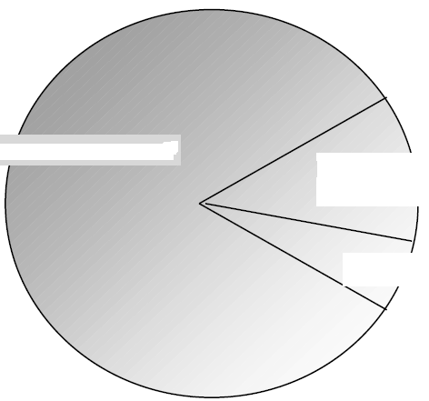
ضرورت آينده‌انديشي
آنچه نمی دانیم که نمی دانیم
آنچه می دانیم که نمی دانیم
آنچه می دانیم
اغلب نيازهاي ما براي تصميم‌گيري بهتر، امروز خارج از حوزه درك ما است و حتا نمي‌دانيم اين نيازها چيست.
Notes:
98

Slide 99
مولفه های در خور تأمل در جوامع و سازمان های دانش بنیان
یادگیری
ادراک سازی
تصمیم گیری

Slide 100

لحظه ادراک سازی
فضای مشاهده و تأمل
گذشته
حال
آینده
ادراک سازی و زمان

Slide 101

فضای مشاهده و تأمل
لحظه تصمیم گیری
گذشته
حال
آینده
تصمیم سازی و زمان

Slide 102
ادراك‌سازي انساني:
پيچيده و مشكل
پيچيده
احتمال
حس
پاسخ
حس
تحليل
پاسخ
عمل
حس
پاسخ
حس
طبقه‌بندي
پاسخ
آشوبناك
ساده

Slide 103
تصمیم ها و شهود
اغلب افراد در تصمیم گیری های مهم خود به حس شهودی شان رجوع می کنند.
در ارزیابی یک موقعیت٬ شهود ٬ به طور ضمنی از تجارب متعددی به طور یکپارچه بهره می برد.
ولی محدودیت هایی برای حس شهودی وجود دارد....
شهود نمی تواند تجارب بیش از یک نفر را در فرایند تصمیم گیری دخالت دهد.
شهود بدون دریافت اطلاعات فعال نمی شود.

Slide 104
پیش‌بینی‌های ذهنی از جمله مولفه‌های حساس مدیریت مدرن است.
پیش‌بینی‌ها همیشه غلط از آب در نمی‌آیند، بلکه آن‌ها می‌توانند به‌شکل قابل قبولی درست باشند و این مساله بسیار خطرناک است.
اغلب این پیش‌بینی‌ها بر پایه این فرض بنا می‌شود که “‌جهان فردا شبیه به جهان امروز خواهد بود".
مشکل اصلی در دنیای امروز دیگر نبود اطلاعات نیست، بلکه نبود ظرفیتی مناسب برای شناسایی و انتخاب اطلاعات درست و حساس است.

Slide 105
آیا راه حل؛ جستجوی پیش‌بینی‌های بهتر،تکنیک‌های بهتر و یا بکارگیری پیش‌گو‌های مجرب‌تر است؟
نیروهای زیادی در شکل‌دهی به آینده دخیل بوده و علیه پیش‌بینی دقیق عمل می‌کنند.
آینده دیگر ثابت نبوده و یک هدف متحرک است.
دیگر پیش‌بینی هایی که از گذشته استنتاج شده باشند، قابل اتکا نیستند .
در اوایل سده 21 ، جهان از حالت دوره های منقطع تغییر، به سمت دوره بلند مدت تغییر دایم دگرگون شد.

Slide 106
تله‌های موجود در برنامه ریزی /تصمیم های گروهی
محدود شدن تفکر حاکم بر سازمان به محدوده فعالیت تولیدی – خدماتی و يا ماموريتي خود (Business Idea)
از هم گسیختگی بخش‌های مختلف سازمان در زمینه تفکر نسبت به آینده (Fragmentation)
تفکر گروهی یک‌جانبه نگر به دلیل تخصص‌های مشابه تصمیم‌سازان سازمان و سابقه طولانی كار کردن باهم (Group Thinking)
در جلسات تحلیل اوضاع‌، افراد به سمت تکیه بر تحلیل‌های گذشته و تایید دیدگاههای موجود در آن گرایش دارند. (Confirmation Bias)
برای تحلیل مشکلات پیچیده هر آنچه که بیشتر موثر واقع بوده است، همان دوباره موثر خواهد بود. با چنین منطقی اعضا به يك توافق و اجماع نارس و ناكارآمد مي رسند.
The greatest danger in times of turbulence is not the turbulence; it is to act with yesterday’s logic" (Peter ِِDrucker)

Slide 107
امروزه تمامی آینده پژوهان واندیشه ورزان مدیریت و برنامه‌ریزی به این باور رسیده‌اند که "پایه و اساس هر اقدامی، واقعیت نیست، بلکه ادراک‌هایی است که افراد از واقعیت دارند".
پس راه حل چیست؟

Slide 108
چطور افراد و سازمان ها٬ واقعيت را درک مي کنند؟
A
Act
مبادرت به انجام کاري بر اساس باور بوجود آمده
B
Believe
اقتباس يک باور درباره جهان و تحولات آن
C
Conclude
استنتاج و نتيجه گيري
A
Assume
خلق فرض و مفروضات بر اساس مفاهيم اضافه شده
C
Colour
قابل فهم کردن داده ها – افزودن مفاهيم
F
Filter
انتخاب يا فيلتر کردن اطلاعات و انطباق آن با باورها
O
Observe
ملاحظه تحولات ٬ پديده ها و رويدادها (اطلاعات و تجارب)

Slide 109
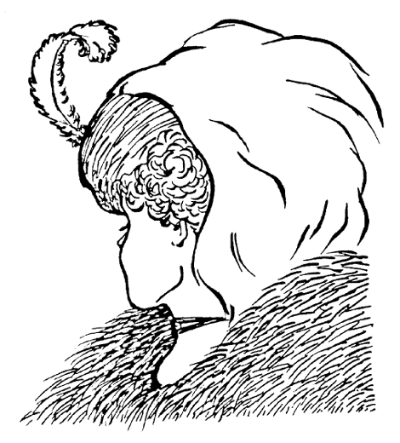
تحلیل مسایل از دیدگاههای مختلف
ممکن است چندین واقعیت در یک موضوع نهفته باشد که نیازمند یه تحلیل از دید گاههای مختلف دارد.
Notes:
109

Slide 110

نگرش به مسائل از زوایا مختلف
افراد به تنهائي قادر به نگرش به مسايل از زواياي مختلف نيستند.
Notes:
110

Slide 111
چند نکته مهم :
ما نمی توانیم و نباید سعی در پیش‌بینی آینده کنیم.
در مطالعه آینده؛ ما در ایده هایی که نسبت به آینده داریم محدود و محصور هستیم و خود آینده گستره بسیار وسیعی است.
چشم اندازهای ما از آینده به تفاسیر و تعابیر ما از زمان حال بستگی دارد.
تصمیم ها بر مبنای ادراک ما از حوادث گرفته می شود.
ادراک ما از حوادث به اندازه واقعیت ها مهم هستند.
Notes:
111

Slide 112
پيش‌نگري شگفتي سازها در رفتار سامانه‌هاي پيچيده

Slide 113
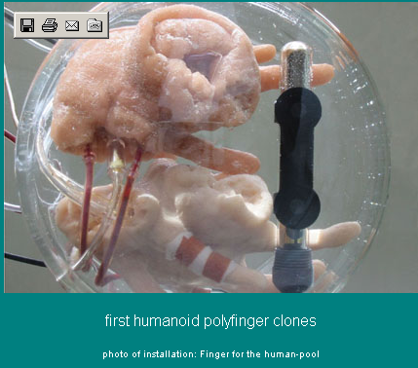
نخستين انسانواره‌ي چند انگشتي شبيه‌سازي شده

Slide 114
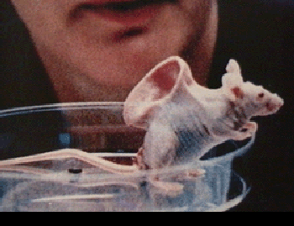

Slide 115
آينده‌هاي شگفتي ساز، نگران كننده‌ترين موارد هستند

Slide 116
پيش‌نگري شگفتي سازها
وقايع ناشي از 11 سپتامبر
بيماري سارس
سونامي
بیداری اسلامی
.....

Slide 117
سناريوهاي جهان آينده وبحرانها
بحران سفيد(آب)
بحران انر‍‍ژي
بحران غذا
بحران زيست محيطي
جدالهاي قومي

Slide 118
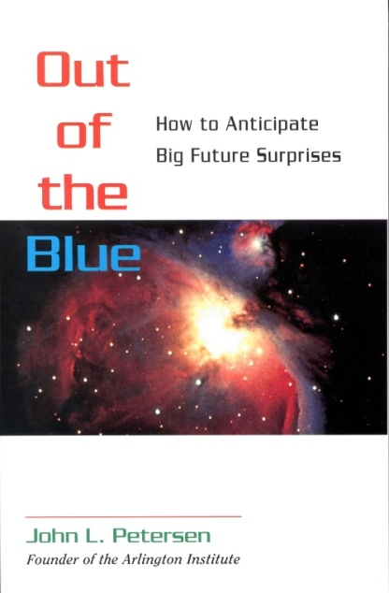
شگفتي سازها
آينده‌هايي كه بدون اعلان قبلي به سرعت ظاهر مي‌شوند
احتمال كم/اثرگذاري زياد
وقايع پيش‌بيني نشده

Slide 119
رويداد 1
آينده
رويداد 2
آينده
آينده
رويداد 3
آينده
رويداد 4
آينده واقعي
رويداد 5
آينده
رويداد 6

Slide 120
پيش‌نگري شگفتي سازها
كتاب‌هاي قوانين وقايع شگفت‌انگيز
قانون نخست:
اگر در باره آن فكر نكرده‌ايم، در باره آن فكر نكرده‌ايد.

Slide 121
پيش‌نگري شگفتي سازها
كتاب‌هاي قوانين وقايع شگفت‌انگيز
قانون دوم:
اگر در باره يك شگفتي ساز پيش از وقوع آن فكر نكنيد، تمام ارزش تفكر در مورد آن از دست مي‌رود.

Slide 122
پيش‌نگري شگفتي سازها
كتاب‌هاي قوانين وقايع شگفت‌انگيز
قانون سوم:
هر رويداد مهمي به رويدادهاي قبلي بازمي‌گردد و هركدام ردي از خود باقي مي‌گذارند
Corollary: There are early indicators for everything

Slide 123
پيش‌نگري شگفتي سازها
كتاب‌هاي قوانين وقايع شگفت‌انگيز
قانون چهارم:
دسترسي و درك اطلاعات امري كليدي است.

Slide 124
پيش‌نگري شگفتي سازها
كتاب‌هاي قوانين وقايع شگفت‌انگيز
قانون پنجم:
رويدادهاي غيرعادي نياز به رويكردهاي غيرعادي دارند.

Slide 125
پرسش: پيش‌نگري يك رويداد شگفتي ساز به چه معناست؟
پاسخ: جمع‌آوري و شناسايي نشانه‌هاي رويدادهاي آينده‌ي بالقوه‌ كه به خصوص داراي پيامدهاي مهمي براي ما هستند.

Slide 126
پيش‌نگري يك رويداد شگفت‌انگيز
  تعيين رويدادهاي بالقوه
  خلق اهميت خاص
  جمع‌آوري اطلاعات
  شناسايي نشانگرها
  ارتباط دادن نشانگرها به رويدادها
مسايل بنيادين
نقاط ضعيف
نقاط قوت
نشانگر تهديد
جغرافيا
ارزيابي تهديد
مكان
رويدادهاي بالقوه
نقش
كنترل/جستجوي يك رويداد واقعي
سناريوها
زيرساخت
نشانگر پيامدها
نشانگر مقاصد و توانمندي‌ها
جمعيت‌شناسيي
جامعه
منابع طبيعي
سناريوهاي تهديد
انطباق نشانگر/الگو
مدل اقتصادي
سياست‌هاي سياسي
تحليل پيامدها
نشانگرهاي تهديد

Slide 127
پيدايش سامانه‌هاي پيچيده‌ موجب خلق رويدادهايي شود كه مي‌توانند كاملاً ناخوشايند باشند، به ويژه در اين دوران و عصر فناوري زيستي، فناوري اطلاعات، بيماري‌هاي جهاني و تروريسم

Slide 128

نقطه‌ي عطف
چگونه مسايل و رويدادهاي كوچك و جزيي مي‌توانند تفاوتي بزرگ ايجاد كنند
مالكولم
گلدول

Slide 129
لس آنجلس تايمز- 29 آوريل 2005- ميگوئل باستيلو
دانشمندان “سلاح دودي” تغيير آب و هوا را يافتند
بنابر گزارش تحقيق انتشار يافته توسط گروهي از دانشمندان برجسته‌ي آب و هوا، هم اكنون زمين حجم بسيار زيادي گرما از خورشيد جذب مي‌كند به طوري كه به نظر مي رسد گازهاي گلخانه‌اي و دوده‌اي كه انسان‌ها به هوا مي‌فرستند، تنها توضيح منطقي براي روند گرم شدن زمين هستند.
دانشمندان ناسا، دانشگاه كلمبيا و وزارت انرژي امريكا به اين نتيجه رسيدند كه اندازه‌گيري‌هاي دقيق عمق اقيانوس نشان مي‌دهند كه افزايش دما با پيش‌بيني‌هاي الگوي رايانه‌اي از افزايش آلودگي جهان سازگارا ست.
دانشمندان در اين گزارش نوشته‌اند كه يافته‌هاي آن‌ها مويد و تاييد كننده‌ي “عدم توازن انرژي” سياره‌ي زمين است كه نظريه‌اي با قدمت طولاني پيرامون گرم شدن جهان است.
جيمزهانس مدير انستيو گادارد ناسا براي مطالعات فضايي در موسسه‌ي زمين دانشگاه كلمبيا چنين مي‌گويد: “عدم توازن‌ انرژي در واقع “سلاح دودي” است كه ما به دنبال آن بوديم.”

Slide 130
پرسش بزرگ:
چگونه مي‌توانيم آينده‌ها را پيش‌نگري كنيم؟

Slide 131
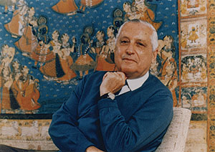
«نمي‌توانيم آينده را پيش‌گويي كنيم اما مي‌توانيم براي آن آماده باشيم».
ايليا پريگوژين، برنده‌ي جايزه‌ي نوبل
Notes:
131

Slide 132
ايليا پريگوژين
“آينده‌، داده نمي‌شود. رويداد چيست؟ مقايسه با (دوشاخه‌ها) كه در فيزيك عدم تعادل مورد مطالعه قرار مي‌گيرند، آن چيزي است كه فوراً به ذهن مي‌رسد. اين دوشاخه‌ها در نقاطي خاص ظاهر مي‌شوند، جايي كه خط سير با سامانه‌اي كه به “شاخه‌ها” تقسيم شده‌، دنبال مي‌شود. تمام شاخه‌ها، ممكن هستند، اما تنها يكي از آن‌‌ها ظاهر مي‌شوند. اين بدان معنا است كه حتا در علم پايه، عنصري موقت و روايي وجود دارد و اين “پايان يقين‌ها و قطعيت‌ها” است.

Slide 133
تضادنماي مساله
فرآيند تكامل آينده، بسيار پيچيده‌تر از آن است كه بتوان آن را پيش‌گويي كرد.
هنگامي كه به هرنقطه‌اي در آينده برسيم، مي‌توانيم به گذشته نگاه كنيم و خطي را تعقيب كنيم كه به ما نشان مي‌دهد چگونه رويدادها، روندها و شگفتي سازها ما را به آن آينده‌ي خاص رسانده‌اند.
راهنماها و /يا “نقاط” در آن محل به يكديگر متصل هستند، اما درك اين اتصالات و ارتباطات براي ما ظريف يا غيرقطعي است.

Slide 134
فرصت
شمار وضعيت‌هاي آينده‌هاي مهم و بالقوه، نسبتاً كمترا ز حجم كل است و درنتيجه از ديدگاه نظري قابل رديابي است
هيچگونه تلاش موفقيت‌آميز شناخته‌شده‌اي به صورت نظام‌مند براي تدوين طيف كامل احتمالات صورت نمي‌گيرد
حتا شناسايي حجم كمي از رويدادهاي بالقوه و پيش‌نگري نشده با ارزش بالا مي‌تواند بسيار ارزشمند باشد
فناوري‌هاي جديد بعضي از آن‌ها را امكان‌پذير مي‌سازند

Slide 135
چند نکته مهم :
ما نمی توانیم و نباید سعی در پیش‌بینی آینده کنیم.
در مطالعه آینده؛ ما در ایده هایی که نسبت به آینده داریم محدود و محصور هستیم و خود آینده گستره بسیار وسیعی است.
چشم اندازهای ما از آینده به تفاسیر و تعابیر ما از زمان حال بستگی دارد.
تصمیم ها بر مبنای ادراک ما از حوادث گرفته می شود.
ادراک ما از حوادث به اندازه واقعیت ها مهم هستند.
Notes:
135

Slide 136
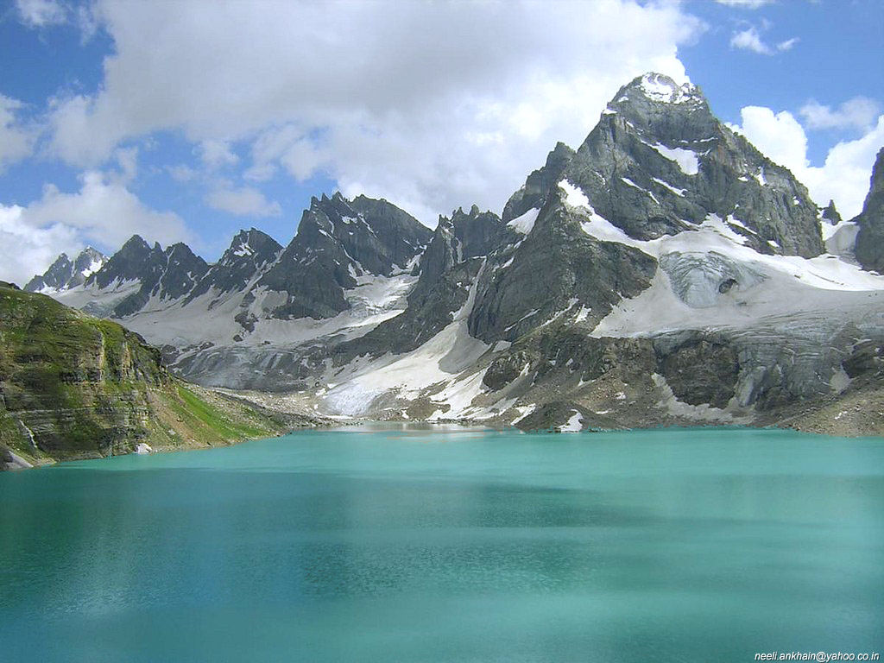
با تشكر و آرزوي موفقيت براي شما

